Slide 1

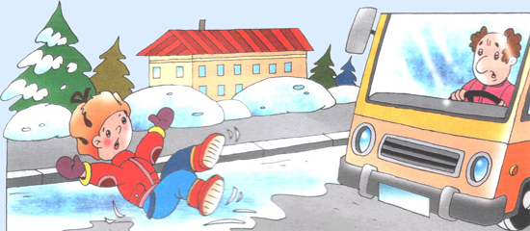
ПАМЯТКА - ОБРАЩЕНИЕ К ДЕТЯМ
После теплых дней наступила похолодание. Дорога покрылась
ледяной коркой. Стало скользко. В этих условиях появляться
перед транспортом очень опасно, потому что на скользкой
дороге машину остановить трудно.
Будьте осторожны! Не спешите, так как можно неожиданно
упасть и оказаться под колесами.
Территориальная комиссия по делам
несовершеннолетних
и защите их прав
при администрации города Нижневартовска

Slide 2
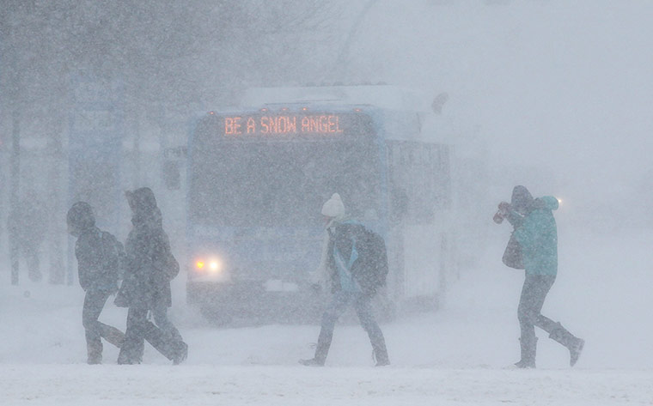
ПАМЯТКА - ОБРАЩЕНИЕ К ДЕТЯМ
В снегопад все затянуто белой пеленой. За несколько шагов
не только машину, но и человека трудно увидеть. Выйдя из школы,
не торопитесь: внимательно осмотритесь. Не идите по проезжей
части, не перебегайте через улицу. При плохой видимости можно
легко угодить под машину. Водителю очень трудно вести машину
– стекла забивает снег, поэтому он может не увидеть пешехода.
Будьте внимательными и осторожными.
Помните: один неверный шаг может привести к беде.
Территориальная комиссия по делам
несовершеннолетних
и защите их прав
при администрации города Нижневартовска

